Slide 1
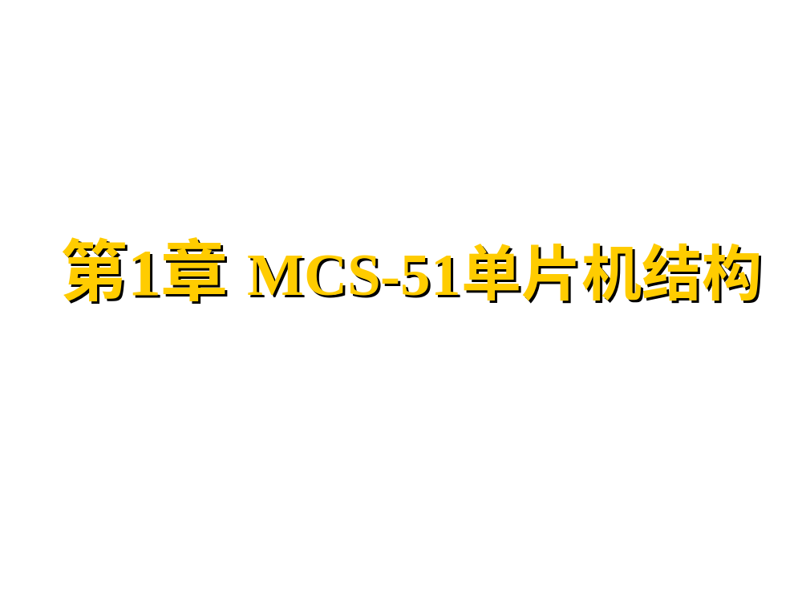
李芳主编

Slide 2
内 容 提 要
MCS-51单片机内部结构
存 储 器
特殊功能寄存器
时钟电路和复位电路
引脚

Slide 3
MCS-51系列单片机有多种型号的产品：
普通型（51子系列）
8051、8031、8751、89C51、89S51等。
增强型（52子系列）
8032、8052、8752、89C52、89S52等。
它们的结构基本相同，其主要差别反映在存储器的配置上。
8031片内没有程序存储器
8051内部设有4KB的掩模ROM程序存储器
8751是将8051片内的ROM换成EPROM
89C51则换成4KB的闪速EEPROM
89S51结构同89C51， 4KB的闪速EEPROM可在线编程
增强型的存储容量为普通型的一倍
本课以 8XX51 代表这一系列的单片机。

Slide 4
51系列单片机内部结构。
基准频率源
计数脉冲
振荡器及 定时电路
4KB/8KB
程序存储器
128/256B
数据存储器
2/3个16位
定时/计数器
CPU
内部中断
64KB
总线扩展控制
可编程
并行I/O口
可编程
串行I/O口
外部中断
控制
P0
P1
P2
P3
串行输出
串行输入
图1-1 ( 图中“/” 两边分别为基本型和增强型 )

Slide 5
1.1.2 CPU
CPU是单片机的核心部件。它由运算器和控制器等部件组成。
1. 运算器 运算器的功能是
进行算术运算：加、减、乘、除、加1、减1、比较BCD码十进制调整等
逻辑运算：与、或、异或、求反、循环等逻辑操作
位操作：内部有布尔处理器，它以进位标志位C为位累加器，用来处理位操作。可对位置 “1”、对位清零 、位判断等。
操作结果的状态信息送至状态寄存PSW。

Slide 6
2.程序计数器PC
程序计数器PC是16位的寄存器，用来存放即将要执行的指令地址，可对64KB程序存储器直接寻址。执行指令时，PC内容的低8位经P0口输出，高8位经P2口输出。
3.控制部件是单片机的神经中枢, 它包括定时和控制电路、 指令寄存器、 译码器及信息传送控制部件。指令寄存器中存放指令代码。CPU执行指令时，由程序存储器中读取的指令代码送入指令存储器，经指令译码器译码后由定时与控制电路发出相应的控制信号，完成指令功能。

Slide 7
1.2 存 储 器
MCS-51的储存器结构与常见的微型计算机的配置方法不同,它将程序存储器和数据存储器分开,各有自己的寻址方式、控制信号和功能。
程序存储器用来存放程序和始终要保留的常数。
数据存储器存放程序运行中所需要的常数和变量。
从物理空间看,MCS-51有四个存储器地址空间：
片内数据存储器、片外数据存储器
片内程序存储器、片外程序存储器
MCS-51存储器物理结构见下图所示：

Slide 8
外部程序
存储器
(ROM)
外部数据
存储器
(RAM)
内部数据
存储器
内部程序
存储器
8XX51
MCS-51存储器物理结构
从逻辑上看,MCS-51有三个存储器空间：
片内数据存储器、片外数据存储器
片内、片外统一编址的程序存储器
MCS－51的存储器逻辑结构如下图。

Slide 9
FFFFH
外部
R O M
FFFFH
地址重叠
1000H
FFH
特殊功能
寄存器
外部
RAM
0FFFH
0FFFH
（增强型）
外部ROM
(EA=0）
内部ROM
(EA=1)
80H
7FH
内部数据
RAM
H0000
8031
H0000
8051
0000H
00H
程序存储器
内部数据存储器
外部数据存储器
图1-2 MCS-51单片机的存储器逻辑结构
引脚 EA 的接法决定了程序储存器的0000～0FFFH 4KB地址范围是在单片机片内还是片外。

Slide 10
1.2.1 程序储存器
程序存储器用来存放编制好的始终保留的固定程序和表格常数。程序储存器以程序计数器 PC 作为地址指针，通过16位地址总线，可寻址的地址空间为64KB。
在8051/8751/89C51 片内，分别内置最低地址空间的4KB ROM/EPROM程序储存器（内部程序储存器），而在8031片内，则无内部程序储存器，必须外部扩展EPROM。MCS-51单片机中64KB内、外程序储存器的地址是统一编排的。

Slide 11
8031单片机无内部程序存储器，地址从0000H～FFFFH都是外部程序存储空间。
对于内部有ROM的单片机（51、52系列）
引脚接高电平，使程序从内部ROM开始执行。当PC值超出内部ROM的容量时，会自动转向外部程序存储器空间。外部程序存储器地址空间为1000H～FFFFH。
访问程序存储器使用MOVC指令。
EA

Slide 12
程序存储器中的几个特殊地址的使用：
地址 用途
0000H 复位操作后的程序入口
0003H 外部中断0服务程序入口
000BH 定时器0中断服务程序入口
0013H 外部中断1服务程序入口
001BH 定时器1中断服务程序入口
0023H 串行口中断服务程序入口
由于两入口地址之间的存储空间有限，因此在编程时，通常在这些入口地址开始的两三个地址单元中，放入一条转移类指令，已使相应的程序转到指定的程序存储器区域中执行。

Slide 13
1.2.2 外部数据存储器
用于存放随机读写的数据。
外部I/O口地址影像区。
MCS-51单片机的外部数据存储器和外部I/O口实行统一编址 ，并使用相同的 作选通控制信号，均使用 MOVX 指令访问。
MCS-51 单片机最多可扩展64KB外部数据存储器
1.2.3 内部数据储存器
内部数据存储器是使用最多的地址空间，
存放随机读写的数据
通用寄存器区
RD WR

Slide 14
堆栈区
运算操作数存放区
指令（算术运算、逻辑运算、位操作运算等）的操作数只能在此地址空间或特殊功能寄存器地址空间。
内部数据存储器的地址分配
51 系列单片机内部数据存储器地址范围为00～7FH。各区域地址见下表。
（1）地址 0～1FH的前32个单元称为寄存器区
用途：① 作通用寄存器R0～R7。
② R0与R1可作间址寄存器使用。

Slide 15
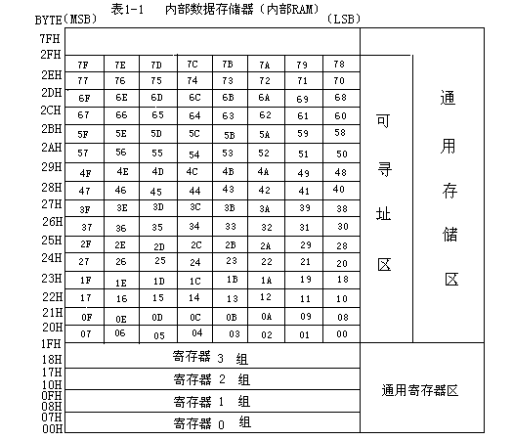

Slide 16
使用时应注意：
32个单元的寄存器区分为四组，使用时只能选其中一组寄存器。
寄存器的选组由程序状态字PSW的RS1和RS0位定。
RS1 RS0 选寄存器组
0 0 0组
0 1 1组
1 0 2组
1 1 3组
初始化时或复位时，自动选中0组。
一旦选中一组，其它三组只能作为数据存储器使用，而不能作为寄存器使用。
设置多组寄存器可以方便保护现场。

Slide 17
（2）20H～2FH为位地址区
共16个单元，每单元有八个位，每位有一个位地址，共128位，
位地址范围为00H～7FH，该区既可位寻址，又可字节寻址。
（3）除选中的寄存组以外的存储器均可以作为通用RAM区。
（4）堆栈区
8XX51单片机的堆栈设在内部RAM区，深度不大于128字节，
初始化时SP指向07H。
注： 对51基本型单片机只有00H～7FH单元128字节的RAM区。
对52增强型的单片机还有80H～FFH组成的高128字节RAM区（共256字节）。

Slide 18
1.3特殊功能寄存器
MCS-51单片机共有21个字节的特殊功能寄存器用英文缩写SFR （Special Fuction Register）表示。
1.用途：
A 累加器、状态标志寄存器
单片机内部各部件专用的控制、状态寄存器
并行口、串行口影射寄存器
2.地址空间：
21个特殊功能器不连续的分布在80H～FFH 128个字节地址空间。
地址为X0H和X8H是可位寻址的寄存器。

Slide 19
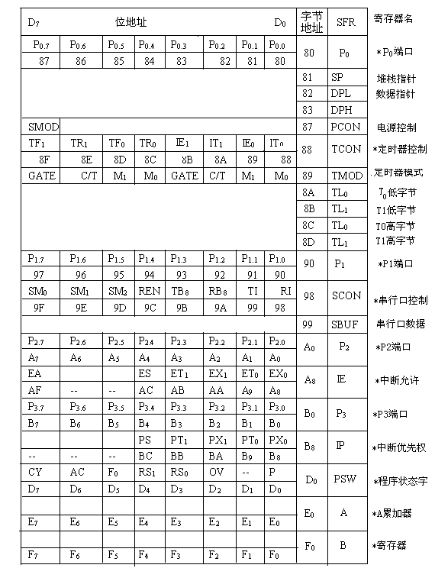

Slide 20
D7 | D6 | D5 | D4 | D3 | D2 | D1 | D0
CY | AC | F0 | RS1 | RS0 | OV | － | P
CY：进/借位标志
反映最高位的进位借位情况，加法为进位、减 法为借位。
CY=1，有进/借位 ； CY=0，无进/借位。
AC：辅助进/借位标志
反映高半字节与低半字节之间的进/借位，
AC=1有进/借位； AC=0无进/借位 。
FO：用户标志位。可由用户设定其含义。
RS1，RS0：工作寄存器组选择位。
OV：溢出标志
反映补码运算的运算结果有无溢出
有溢出 OV=1，无溢出OV=0。
P：奇偶标志
运算结果有奇个“1”，P=1；
运算结果有偶个“1”，P=0。
影响标志位的指令及其影响方式见第2章。
SP—堆栈指针。8XX51单片机的堆栈设在片内RAM，

Slide 21
注： 在52子系列中，高128字节RAM和SFR的地址是重叠的，究竟访问哪一块可通过不同的寻址方式加以区分，访问高128字节RAM采用寄存器间址，访问SFR则只能采用直接寻址，访问低128字节RAM时，两种寻址均可采用。

Slide 22
1.4 时钟电路与复位电路
1.4.1 时钟电路
单片机的时钟信号用来提供单片机内各种微操作时间基准，8XX51单片机的时钟信号通常有两种电路形式：
内部振荡方式和外部振荡方式。
C01
XTAL2
内部振荡方式：
在引脚 XTAL1和 XTAL2外
接晶体振荡器（简称晶振）。
C02
XTAL1
GND
电容器C01、C02起稳定振荡频率、快速起振的作用。
电容值一般为 5～30PF。
由于单片机内部有一个高增益运算放大器，
当外接晶振后，就构成了自激振荡器并产生振荡时钟脉冲。
8XX51

Slide 23
外部振荡方式是把
已有的时钟信号引入单
片机。这种方式适宜用
于使单片机的时钟与外
部信号保持一致。外部
振荡方式如图。
悬空
XTAL2
外部时钟
XTAL2
外部时钟
XTAL1
悬空
XTAL1
GND
GND
8XX51
8XX51
8XX51
CHMOS
HMOS
对HMOS的单片机（8031、
8031AH等）外部时钟信号由XTAL2引入，对于CHMOS的单片机（8XCXX），外部时钟由XTAL1引入。
图1－4外部振荡方式

Slide 24
1.4.2 基本时序单位
单片机的时序单位有：
振荡周期：晶振的振荡周期，又称时钟周期，为最小的时序单位。
状态周期：振荡频率经单片机内的二分频器分频后提供给片内CPU的时钟周期。因此，一个状态周期包含2个振荡周期。
机器周期（MC）：1个机器周期由6个状态周期及12个振荡周期组成。是计算机执行一种基本操作的时间单位。

Slide 25
指令周期 执行一条指令所需的时间。一个指令周期由1～4个机器周期组成，依据指令不同而不同。
4种时序单位中，振荡周期和机器周期是单片机内计算其他时间值（例如，波特率、定时器的定时时间等）的基本时序单位。
例：单片机外接晶振频率12MHZ时的各种时序单位：
振荡周期=1/fosc=1/12MHZ=0.0833us
状态周期=2/fosc=2/12MHZ=0.167us
机器周期=12/fosc=12/12MHZ=1us
指令周期=(1～4)机器周期=1～4us

Slide 26
1.4.3 复位电路
复位操作则使单片机的片内电路初始化，使单片机从一种确定的状态开始运行。
当MCS-51系列单片机的复位引脚 RST出现 5ms以上的高电平时，单片机就完成了复位操作。如果RST持续为高电平，单片机就处于循环复位状态。
复位操作通常有2种基本形式：
上电复位
开关复位。

Slide 27
上电复位要求接通电源后，自动实现复位。
开关复位要求在电源接通的条件下，在单片机运行期间，用接钮开关操作使单片机复位。
常用的上电且开关复位电路如图。
VCC
上电后，由于电容充电，使
RST持续一段高电平时间。当单片
机已在运行过程中时，按下复位键
也能使 RST持续一段时间的高电平，
从而实现上电且开关复位的操作。
通常选择
C=10μf ,R=10KΩ。
RST
C
R
8XX51
图1-5 复位电路

Slide 28
单片机的复位操作是使SFR寄存器进入初始化，不改变片内RAM区中的内容。
几个主要特殊功能寄存器复位状态归纳如下：
PC=0000H，程序计数器为零表明单片机复位后程序从0000H地址单元开始执行。
A=00H 表明累加器已被清零。
PSW=00H 表明选寄存器0组为工作寄存器组。
SP=07H 表明堆栈指针指向片内RAM 07H单元，根据堆栈操作的先加后压法则，第一个被压入的数据被写入08H单元中。
P0～P3=FFH 表明已向各端口线写入１，各端口既可用于输入又可用于输出。

Slide 29
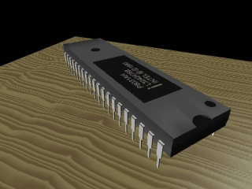
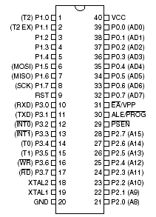
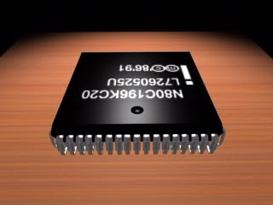

1.5 引脚功能
51单片机有44和40个引脚封装形式，

Slide 30
1.6 小 结
单片机是集CPU、存储器、I/O接口于一体的大规模集成电路芯片。MCS-51系列单片机是目前市场上应用最广泛的单片机机型。
本章重点是单片机的内部结构和存储器结构
51系列单片机内部包含：
一个8位的CPU。
4KB程序存储器ROM（视不同产品型号不同：8031内部无ROM；8051内部为掩模式ROM；8751为EPROM；89C51内部为FLASH EEPROM）。
128字节RAM数据存储器。
两个16位定时器/计数器。
可寻址64KB外部数据存储器和64KB外部程序存储器空间的控制电路。
32条可编程的I/O线（四个8位并行I/O端口）。
一个可编程全双工串行口。
具有两个优先级嵌套中断结构的五个中断源。

